Slide 1
Rollup과 Cube
Rollup
GROUP BY절과 같이 사용
그룹지어진 집합 결과에 좀 더 상세한 정보 반환
Cube
Cross-Tab에 대한 Summary를 추출하는데 사용
ROLLUP에 의해 나타나는 Item Total과 Column Total값을 나타 낼 수 있다
결론!!
총계와 소계 구하기

Slide 2
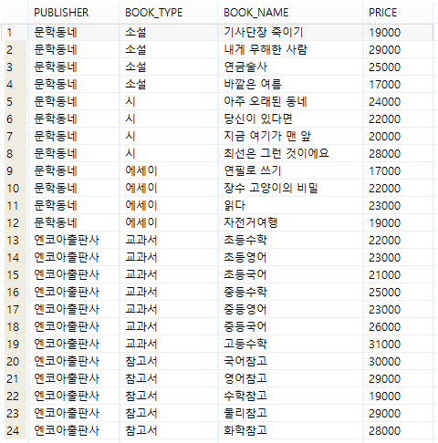
BOOK
테이블
publisher의
book_type별
가격소계?
publisher별
가격소계?
전체
가격총계?

Slide 3
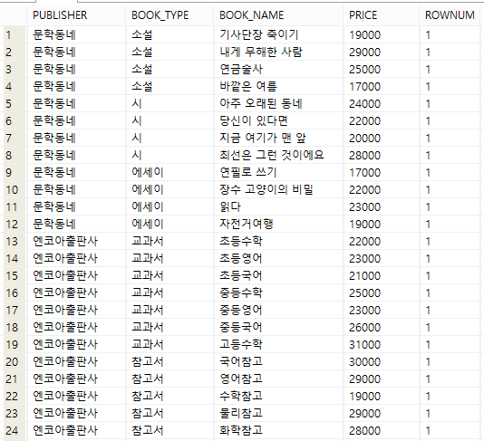
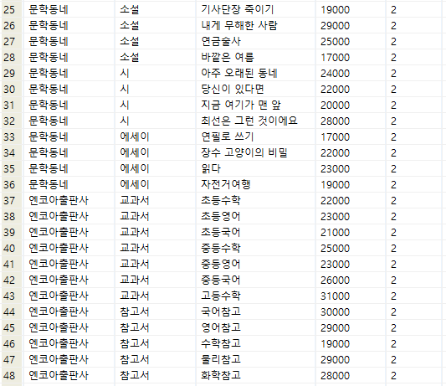
select *
from BOOK, (select rownum
from BOOK
where rownum < 5);
결과는 몇 행?
24행 * 4행 = 96행

Slide 4

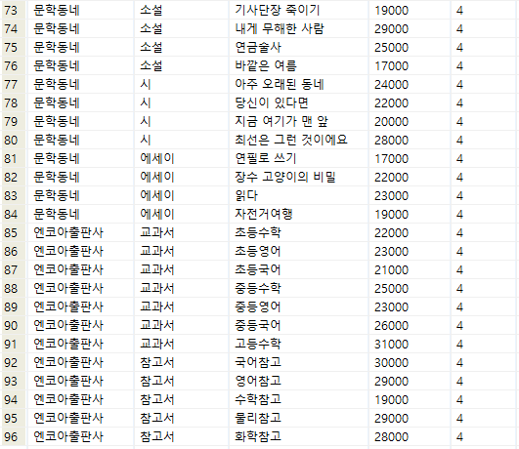
rownum 1과
매핑된 도서
rownum 2와
매핑된 도서
rownum 3과
매핑된 도서
rownum 4와
매핑된 도서

Slide 5
잠깐!!
select sum(컬럼명)
from 테이블명;
select a, sum(컬럼명)
from 테이블명
group by a;
select a, sum(컬럼명)
from 테이블명;
(X)
(O)
select a, b, sum(컬럼명)
from 테이블명
group by a;
select a, b, sum(컬럼명)
from 테이블명
group by a,b;
(X)
(O)
select decode( ), sum(컬럼명)
from 테이블명;
select decode( ), sum(컬럼명)
from 테이블명
group by decode( );
(X)
(O)
주의: 함수안에 들어가는 내용 똑같이

Slide 6
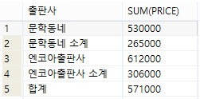
select decode(rn, 2, '합계', 3, publisher||' 소계', publisher) "출판사", sum(price)
from BOOK, (select rownum rn
from BOOK
where rownum < 5)
group by decode(rn,2,'합계',3,publisher||' 소계', publisher);
예상 출력값은?

Slide 7
합계
decode(rn, 2, '합계‘), sum (price)
전체합계!!
합계

Slide 8
문학동네 소계
decode(rn, 3, publisher||' 소계‘),
sum (price)
출판사 소계!!
문학동네 소계
엔코아출판사 소계
엔코아출판사 소계

Slide 9
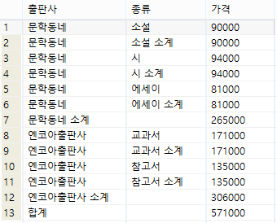
select decode(rn,2,'합계',3,publisher||' 소계', publisher) "출판사",
decode(rn,1,book_type||' 소계',4, book_type) "종류",
sum(price) "가격"
from BOOK, (select rownum rn
from BOOK
where rownum < 5)
group by decode(rn,2,'합계',3,publisher||' 소계', publisher),
decode(rn,1,book_type||' 소계',4, book_type);

Slide 10
select decode(rn,2,'합계',3,publisher||' 소계', publisher) "출판사",
decode(rn,1,book_type||' 소계',4, book_type) "종류",
decode(rn,4,book_name)"책명",
sum(price) "가격"
from BOOK, (select rownum rn
from BOOK
where rownum < 5)
group by decode(rn,2,'합계',3,publisher||' 소계', publisher),
decode(rn,1,book_type||' 소계',4, book_type),
decode(rn,4,book_name)
order by decode(rn,2,'합계',3,publisher||' 소계', publisher);

Slide 11
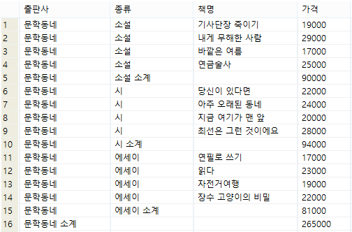
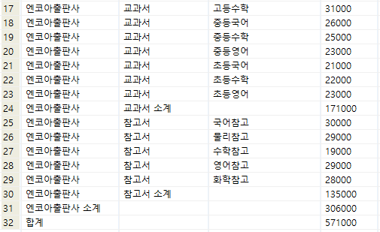

Slide 12
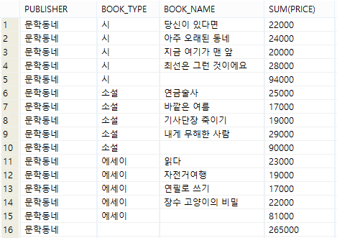
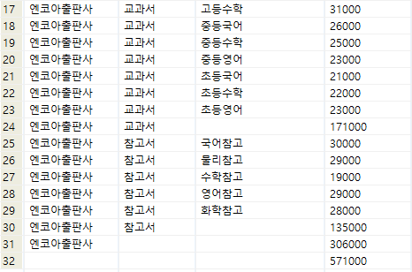
select publisher, book_type, book_name, sum(price)
from book
group by rollup(publisher, book_type, book_name);

